Slide 1
班級:5-2
總編輯:程恒洋、林世庭
助手:張鈞皓
簡報介紹:陳彥宇

Slide 2
目錄
有獎徵答
澳洲介紹
澳洲位置
澳大利亞國旗
景點介紹
澳洲活化石
盛產礦物

Slide 3
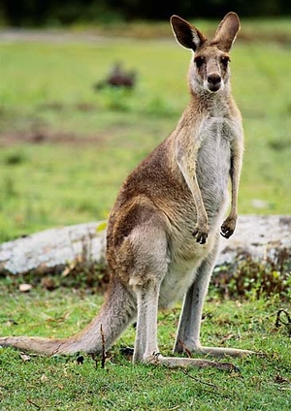
澳洲介紹
1.澳洲擁有超過80%的動、植物特有品種。 2.澳大利亞聯邦（英語：Commonwealth of Australia，通稱Australia；縮寫：AU、AUS）。簡稱澳大利亞或澳洲。
3.是全球第六大面積的國家。
澳洲是一個很好的景點!

Slide 4
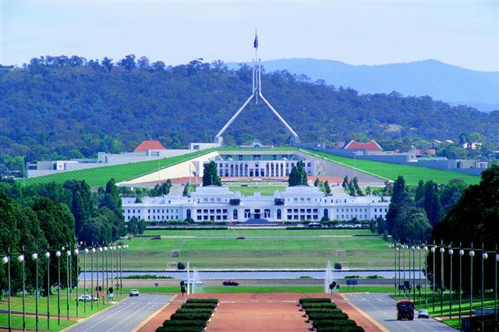
首都 坎培拉
面積 2395平方公里，
50%以上的面積為國家公園或保留地
位置 在首都直轄區東北部
人口 30萬

Slide 5
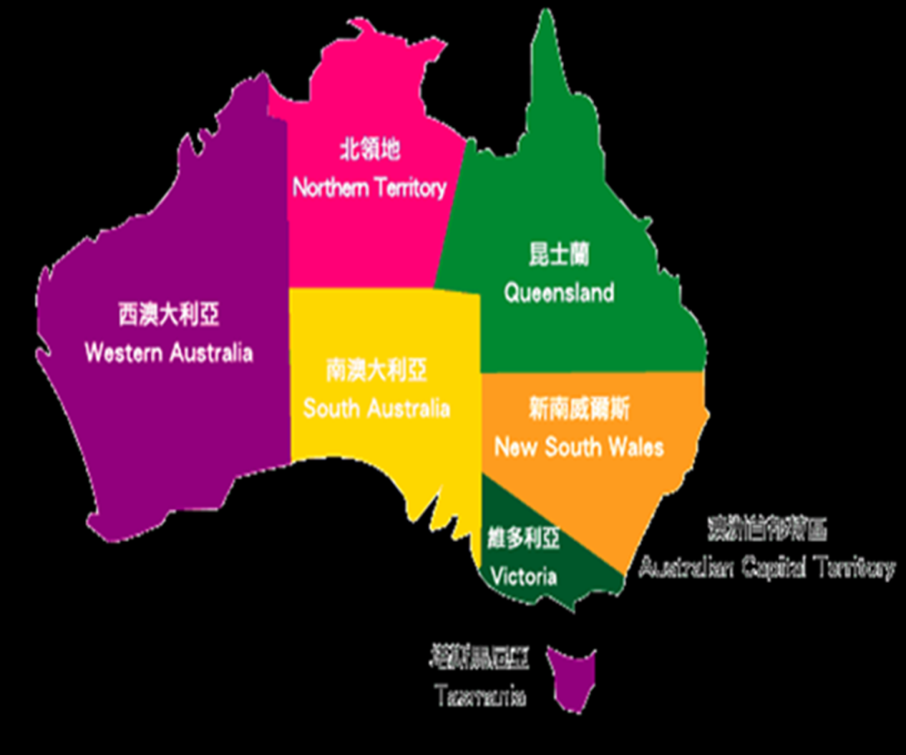
澳洲位於南半球。澳洲四面環海，東南隔塔斯曼海與紐西蘭為鄰，北部隔帝汶海和托雷斯海峽與東帝汶、印度尼西亞和巴布亞新幾內亞相望。
澳洲佔有大洋洲大部分陸地，面積769.2萬平方公里，和美國土地大小一樣，其70%為沙漠和半沙漠。
澳洲國家地圖

Slide 6
澳大利亞國旗
藍色旗面，靠旗杆側上角有英國米字旗，靠旗杆側下部有一顆大型白色七角星——聯邦之星；其餘部分有四顆較大的白色七角星與一顆較小的白色五角星，代表的是太平洋上空的南十字星座。
國家象徵

Slide 7
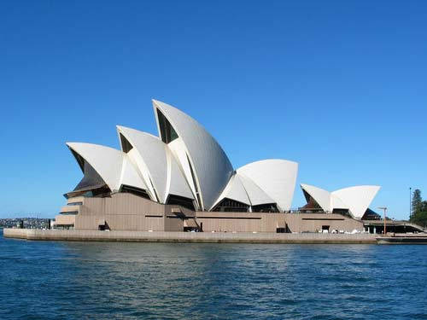
景點介紹：
雪梨歌劇院

Slide 8
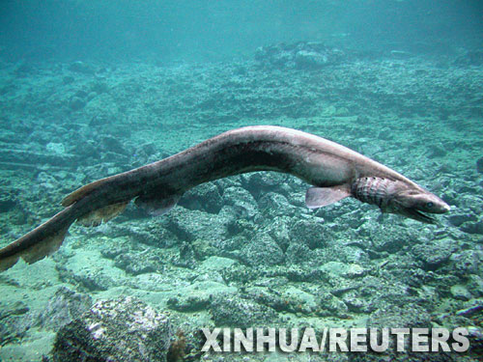
八千萬年前「活化石」
皺鰓鯊（又名擬鰻鮫，學名Chlamydoselachus anguineus）為一種原始的鯊魚，是軟骨魚綱六鰓鯊目皺鰓鯊科的皺鰓鯊屬下的唯一種鯊魚。肉食性，主要吃食其他鯊魚、魷魚和硬骨魚。為卵胎生，發育在母體內進行，孵化期12個月。春季受精，幼魚在夏季出生。
澳洲南部一艘漁船，在維多利亞省南方海域，捕獲這隻長相奇特的生物。船上的船員皆表示，「從來沒看過這種怪物。」經過澳洲科學與工業研究組織的辨識後，確­認這隻長兩公尺的怪物，為擁有「活化石」
https://www.youtube.com/watch?v=V8ZLBxSwBEs

Slide 9
澳洲礦產資源豐富，產量達全澳的24％。主要有鉛、鋅、銅、鈾、鋁礬土、錳、銀、金、鉬、煤、鐵礦砂、石油、天然氣、磷酸鹽、紅金石和蛋白石等。

Slide 11
1. 澳洲國旗有幾顆星?
2. 澳洲是全球面積第幾大的國家?
3. 澳洲擁有超過百分之幾的動、植物?

Slide 12
超好玩
選擇題

Slide 13
4. 澳洲的首都是哪裡?
1雪梨
2坎培拉

Slide 14
答錯了

Slide 15
答對了

Slide 16
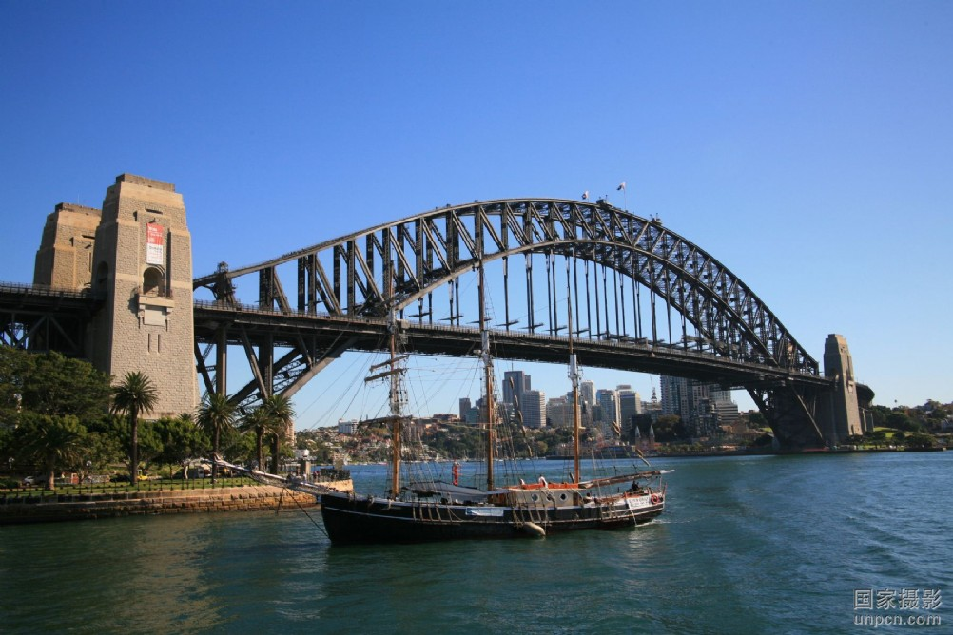
5. 澳洲最知名的旅遊景點?
1雪梨歌劇院
2坎培拉港灣大橋

Slide 17
答對了

Slide 18
答錯了

Slide 19
6.澳洲知名礦產有哪些?
1 鑽石、煤炭、金、銅、瓷、藍青石、黑曜石
2 鋁土礦、鉛、鎳、銀、鈾、鋅、鉭

Slide 20
答錯了

Slide 21
答對了

Slide 22
澳洲觀光局介紹影片
7. 題目就在影片中
https://www.youtube.com/watch?v=RGvlnhvb-LY

Slide 23
謝謝收看

